Slide 1
人とAIが共に働く社会を創る
— 超音波モータとロボティクスで、
AIが現実世界で働く仕組みを作る —
株式会社 Piezo Sonic
代表取締役 多田 興平 ／ 2026年6月
Series A+ 2〜2.5億円 調達中

Slide 2
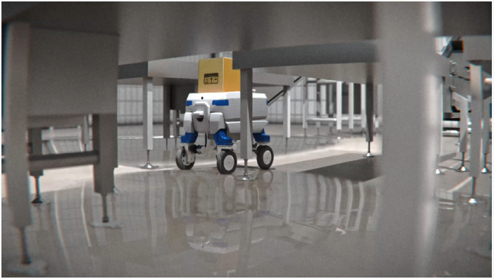
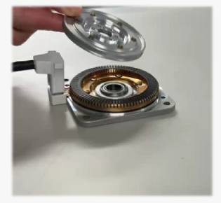
エグゼクティブサマリー
2
① フィジカルAIの時代が来る
② 最大のボトルネック＝アクチュエータ
世界AIロボット市場は2031年に$941億（CAGR 26.8%）へ急拡大。
AIが現実世界で働くための実行技術が次の巨大市場。
認識・判断技術は急進化。しかし実行技術（筋肉）だけが遅れている。
ここにPiezo Sonicの勝機がある。
③ 世界唯一の垂直統合企業
④ シリーズA+ 2〜2.5億円 調達中
超音波モータ自社開発×AMR（Mighty）両立は世界唯一。
モータ212社・Mighty 12社の実績。研究歴28年。
プレバリュエーション11億円。真空モータ・量産Mighty-D5・
海外展開に充当。IPO目標：売上140億円・評価額250億円。

Slide 3
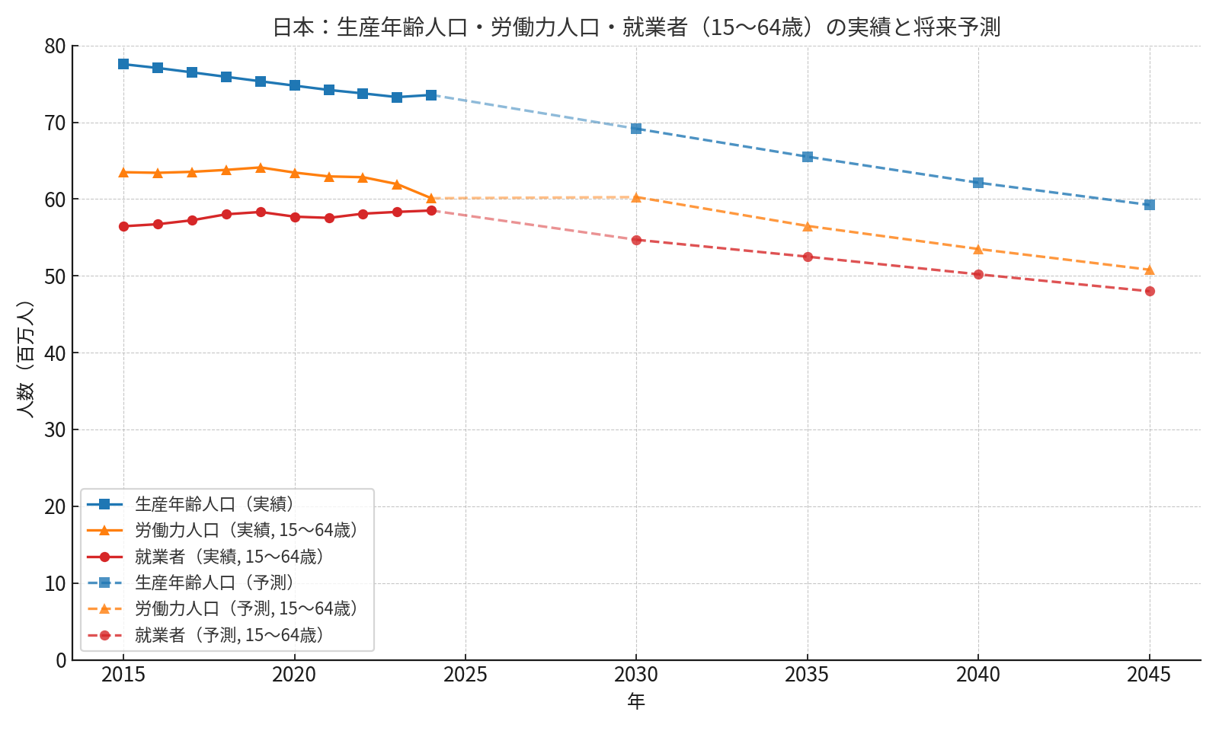
AI革命の次に訪れるもの
3
生成AIは「考える力」を得た
AIにはまだできないこと
✓ 文章を理解し、推論し、計画を立案できる
✓ 複雑な問題を解決できる
✓ 知的作業の多くをAIが担えるようになっている
── しかし、社会はまだ根本的に変わっていない
✗ 物流を行うこと
✗ 設備を点検すること
✗ 危険な場所で作業すること
✗ 高齢者の生活を支援すること
なぜか？
→
✗ 工場ラインで組み立てること
AIは考えることはできても
現実世界で"行動"することができないから
「考える力」→「行動する力」へ変換する技術
それが次の巨大市場になる

Slide 4
フィジカルAI市場が立ち上がる
4

Slide 5
フィジカルAI最大のボトルネック：アクチュエータ
5

Slide 6
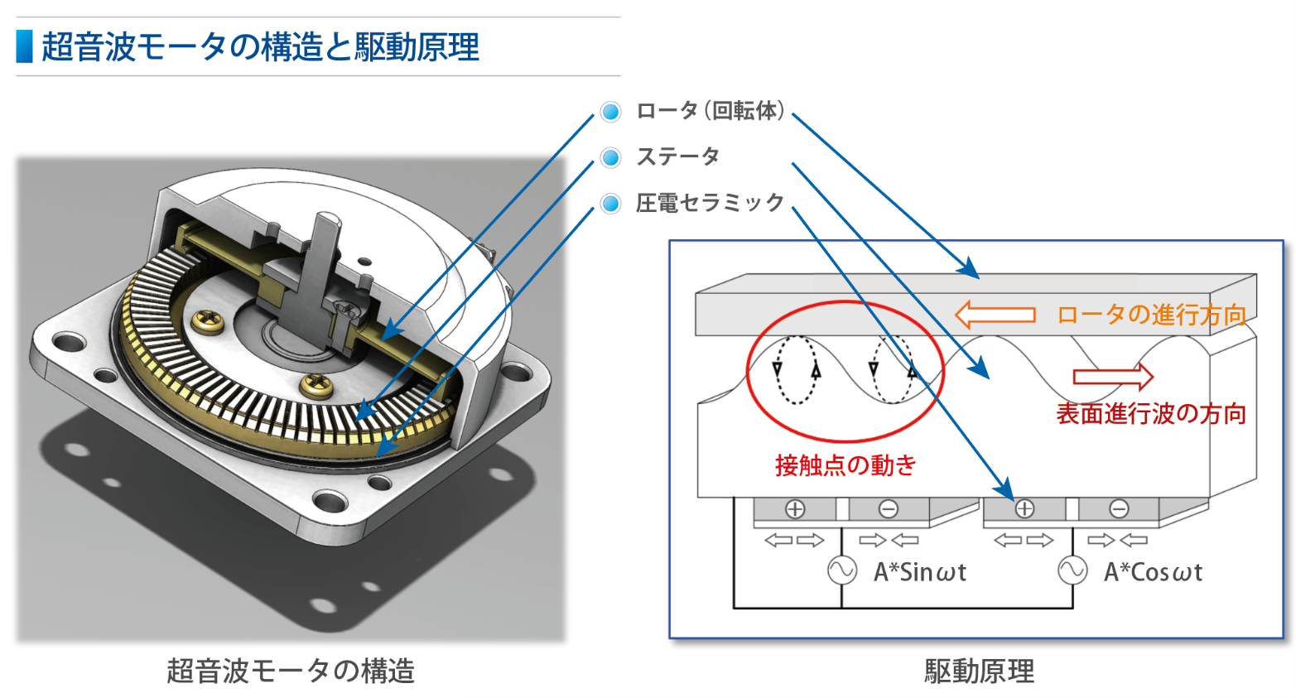
コア技術：ピエゾソニックモータとは
6
電磁力を使わない革新的なモータ ― 圧電セラミックと摩擦力で回転（特許取得済）
小型・軽量
高トルク
超精密位置決め
コイル・磁石・鉄芯不要
非磁性化が可能
DCモータの5倍以上の力
ダイレクト駆動を実現
0.025°以下の高精度
バックラッシュゼロ
磁場環境対応
待機電力ゼロ保持
静音性
MRI・真空・宇宙環境でも動作
非磁性材料のみで構成
通電なしで完全静止
エネルギー効率が飛躍的に高い
動作音が極めて静か
精密環境・医療現場に最適
🚀 JAXA 開発事業採択 ／ 特許取得済

Slide 7
実証済みの精度：世界最高水準クラスを量産で実現
7

Slide 8
なぜPiezo Sonicが勝てるのか ── 28年の研究蓄積という参入障壁
8

Slide 9
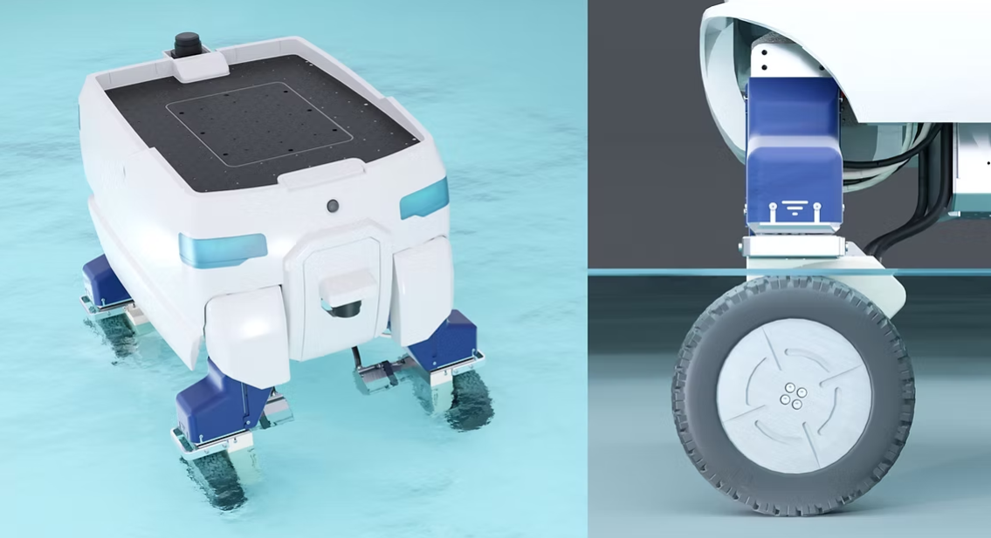
Mighty ── 実社会でAIを動かす実証プラットフォーム
9
Mightyは「搬送ロボット」ではない
AIが現実世界で働くための実証プラットフォーム
工場・倉庫搬送
施設巡回・点検
搬送・ピッキング支援
プラント・建設現場
屋外圃場・農業
導水路検査
作物観察・農薬散布支援
ジオ・サーチ社と実証中
稼働時間
8時間
空港内搬送
施設内搬送
最高速度
10 km/h
JALカーゴで検討中
大日本印刷で検討中
けん引力
200 kg
走行環境
屋内外・不整地・湿潤路面
ステアリング
ピエゾソニックモータ搭載

Slide 10
垂直統合の循環モデル ── 世界唯一の競争優位
10

Slide 11
ターゲット市場と規模
11

Slide 12
競合比較 ── モータ・AMRともに代替困難な領域を確保
12
【超音波モータ比較】
【AMR競合比較（Mighty）】
評価項目
ピエゾソニック
モータ
ステッピング
モータ
DCモータ
他社超音波
モータ
評価項目
Mighty
一般AMR
位置決め精度
◎ ±0.045°
○ ±0.36°
× ±1.0°
○ ±0.09°
屋外・不整地
◎
×
磁場環境
◎
×
×
◎
湿潤路面
◎
×
待機電力ゼロ保持
◎
×
×
×
超音波モータ
◎
×
寿命（間欠）
◎ 6,000h
○ 5,000h
◎ 10,000h
△ 1,500h
純国産
◎
多くは海外
真空対応
◎（開発中）
×
×
×
静音・低ノイズ
◎
△
カスタム対応
◎
△
両製品とも「競合が参入困難な領域」で差別化 ── 置き換えではなくアップグレード

Slide 13
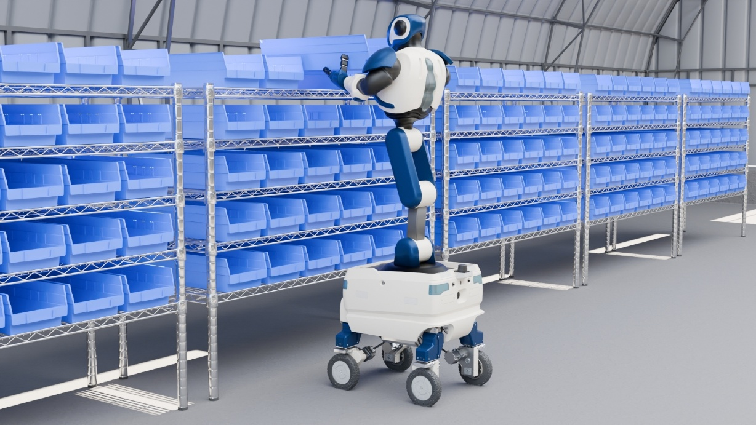
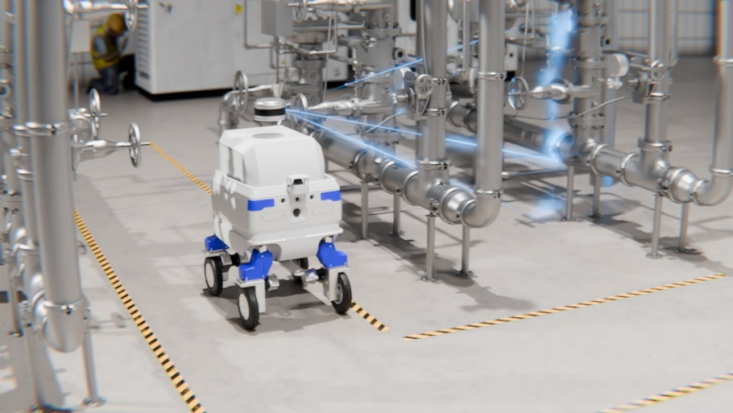
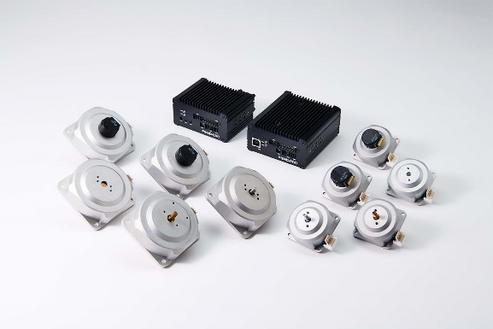
なぜ今か ── 3つの構造変化が同時進行している
13
① 労働力不足が限界に
② AMR市場が急拡大
③ 超音波モータ需要が急増
• 日本の就業者：2030年までに約10%減少
• 製造・物流・農業の現場は人手確保が限界
• ロボット化は「あればいい」
→「なければ事業継続不可」へ
• 政府のロボット化支援が拡大（経産省・農水省）
• AMR世界市場：2025年前年比+17.7%増
• 2030年に世界138万台・市場規模9,000億円超
（矢野経済研究所）
• 屋外・不整地対応AMRは競合が極めて少ない
• 国産ドローン・ロボット需要増
• 圧電アクチュエータ市場：CAGR 8〜9%
（2024〜2032年）
• 空撮・光学：CAGR 16.3%
• 手術ロボット：CAGR 14.7%
• 医療・半導体・宇宙で採用拡大
• 欧米医療機器メーカーからの引き合い増加
ロボット・自動化への需要は構造的に増大し続ける
物流ロボ国内市場：2030年に1,238億円
高付加価値モータ 世界展開フェーズへ
既存株主：神田工業（13%）・肥銀キャピタル（3.3%）・長瀬産業（5.5%）・ファクテム（9.1%）
受賞：CES2022 / CEATEC2022グランプリ / 中小企業庁「はばたく300社（2025）」授賞 / インパクトスタートアップ協会正会員

Slide 14
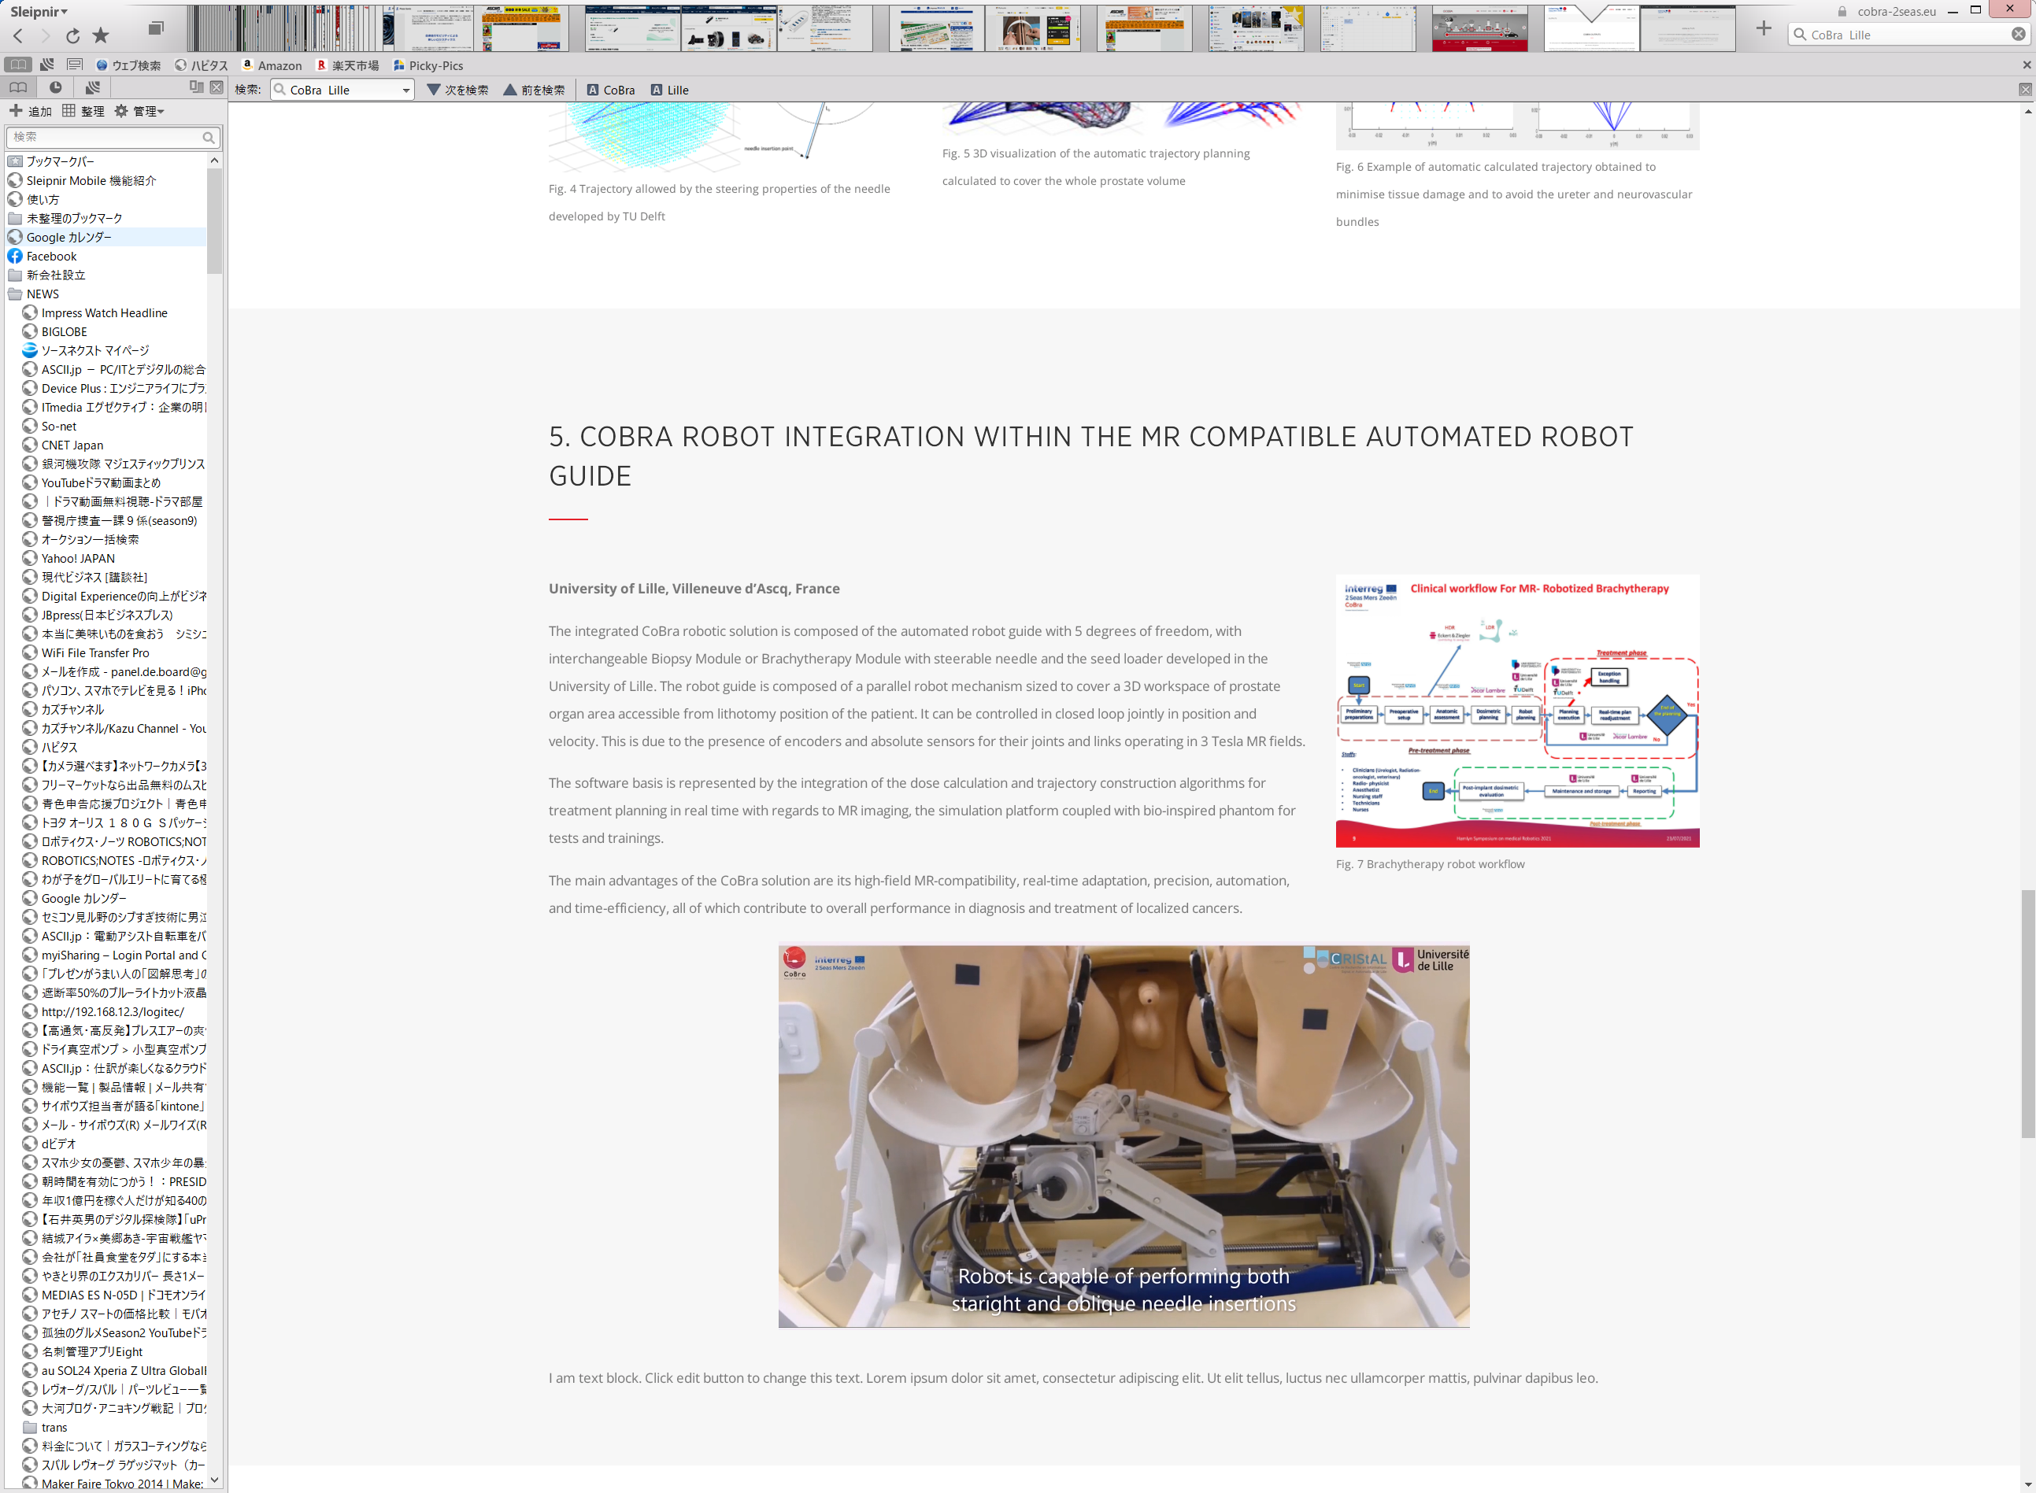
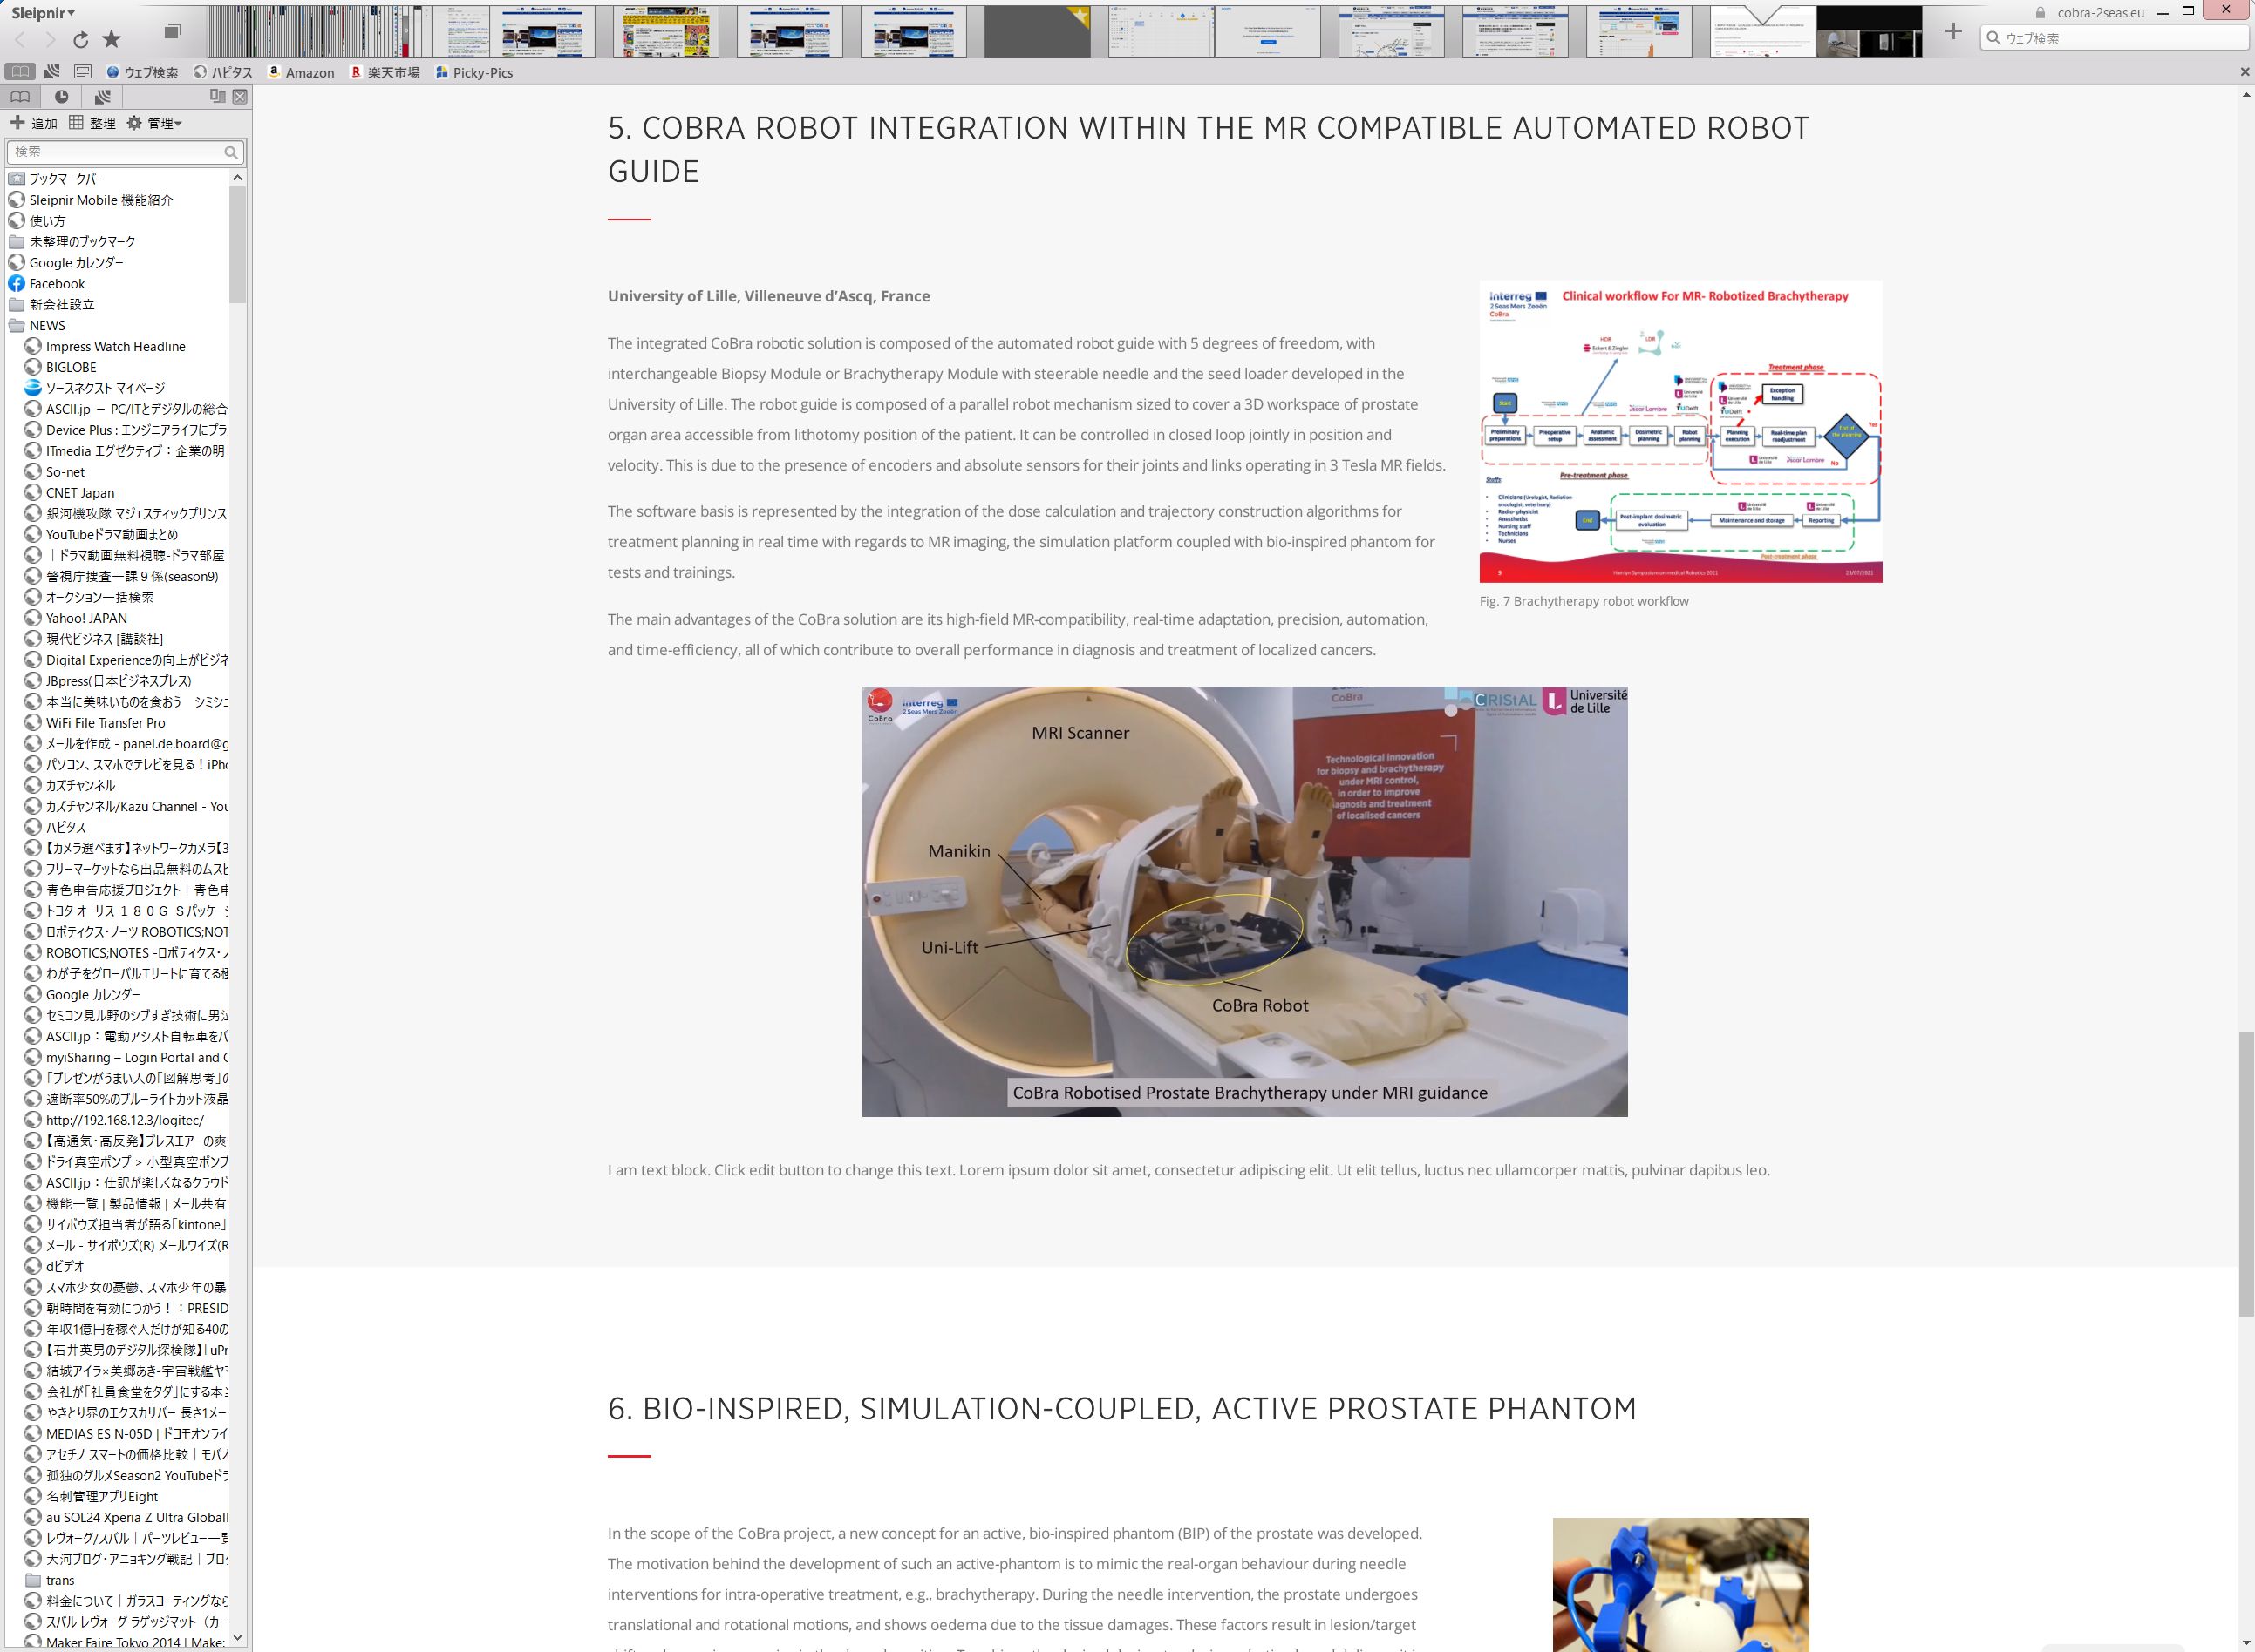
ビジネスモデル ── 2本柱からサブスク型収益構造へ
14
① 超音波モータ事業（現在の主力）
② ロボット開発事業（第二の成長エンジン）
• 部品販売・カスタム開発・量産対応
• 本体販売（Mighty-D4 / 新型D5）
• コントローラ一体型ソリューション
• 保守・メンテ・ソフトウェアアップデート
• 遠隔監視・運用支援・機能追加モジュール
採用実績：212社以上（2026年3月）
主要顧客：医療機器・精密計測・空撮・宇宙・研究機関
採用実績：12社（工場・倉庫・ゼネコン等）
→ 現在の収益の中心 安定した受注ベース
→ サブスクリプション型の継続収益を構築
現在：モータ事業が収益の中心 → 将来：ロボット事業が全体売上の約60%を占める構造へ転換

Slide 15
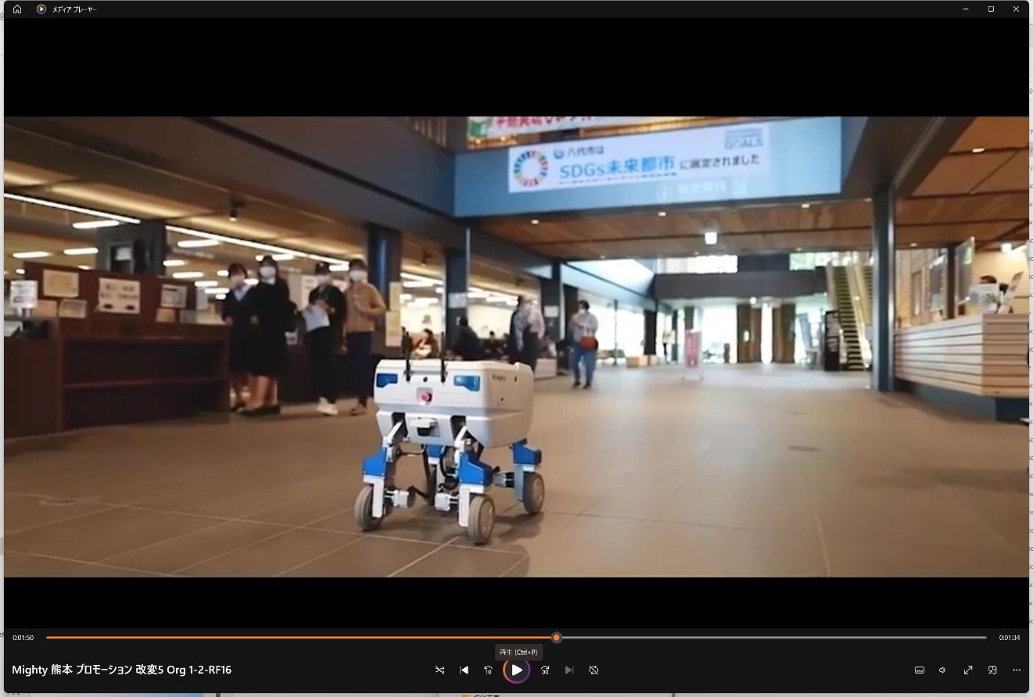
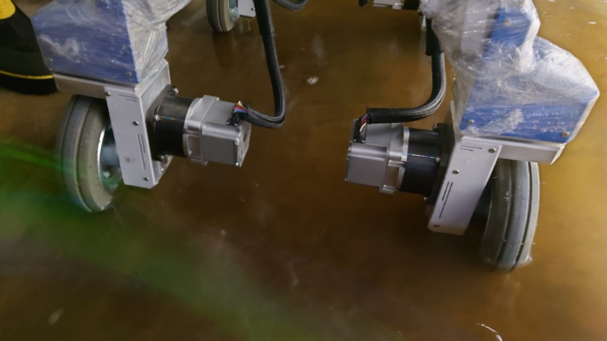
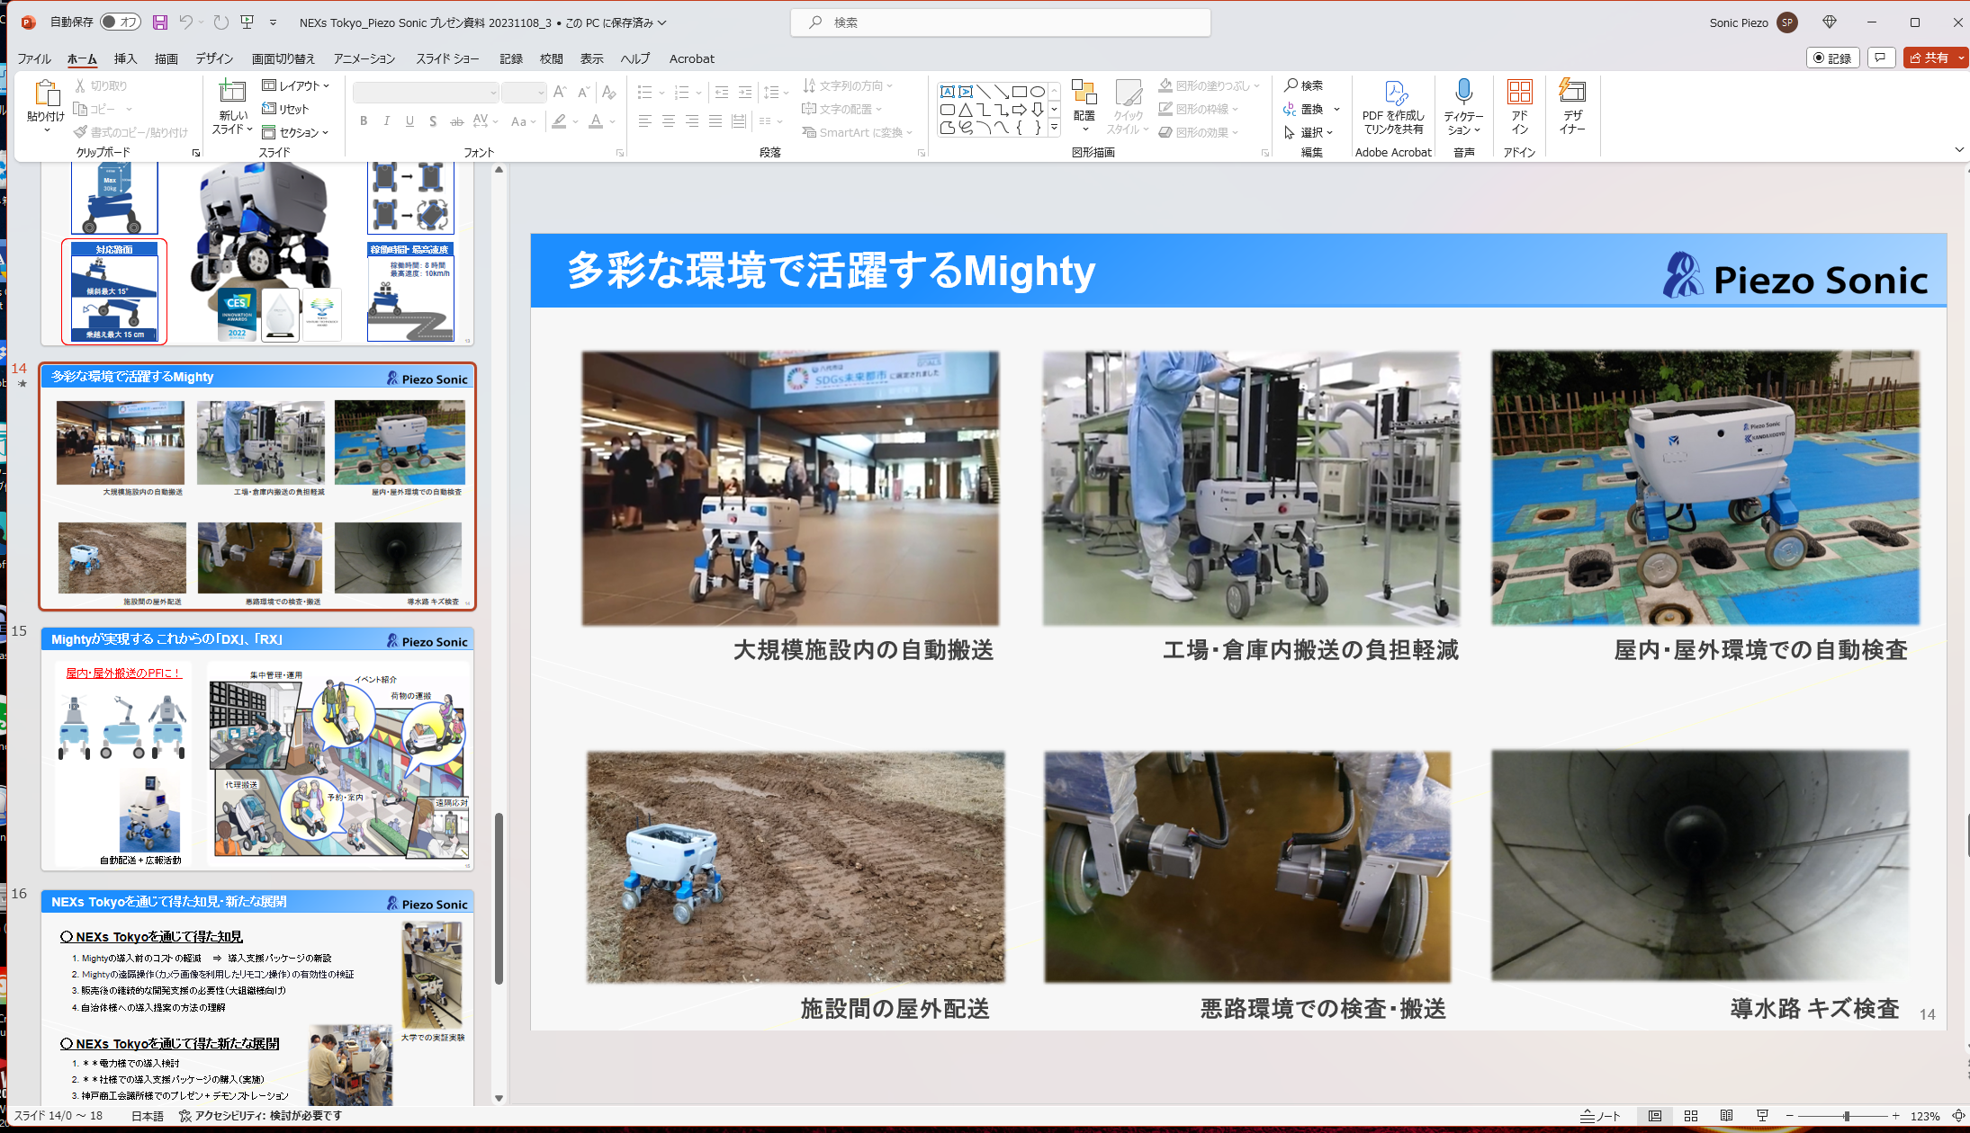
トラクション ── 実績が証明する技術力と市場適合性
15
212社
12社
28年
9件+
モータ採用実績
（2026年3月）
Mighty導入実績
超音波モータ
研究歴
主要受賞・
認定実績
代表的な採用実績・直近パイプライン
Nearmap
（空撮）
根本杏林堂
iRadimed
ジオ・サーチ
（道路検査）
ゼネコン
複数社
JALカーゴ
大日本印刷
量産採用済
0.00001°精度を実運用で実証
PoC完了
MRI対応医療機器 量産検討中
PoC完了
Mighty地中レーダー型 受注目前
PoC中
インフラ点検・建設現場管理
予算調整中
空港内搬送・施設内搬送
受賞・認定実績
CES2022 Innovation Awards ／ CEATEC AWARD 2022 グランプリ ／ グッドデザイン賞 ／ 東京都ASAC大賞
中小企業庁「はばたく中小企業・小規模事業者300社（2025）」授賞（経産省 年間300社のみ選出） ／ インパクトスタートアップ協会正会員 ／ JAXA RPF9採択

Slide 16
財務サマリー・成長ロードマップ
16

Slide 17
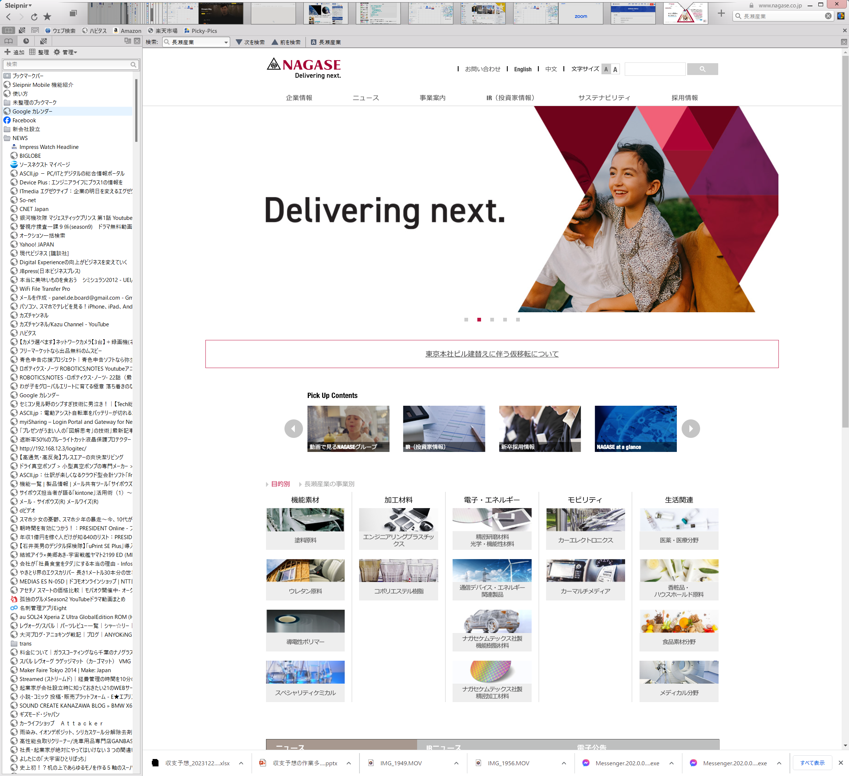
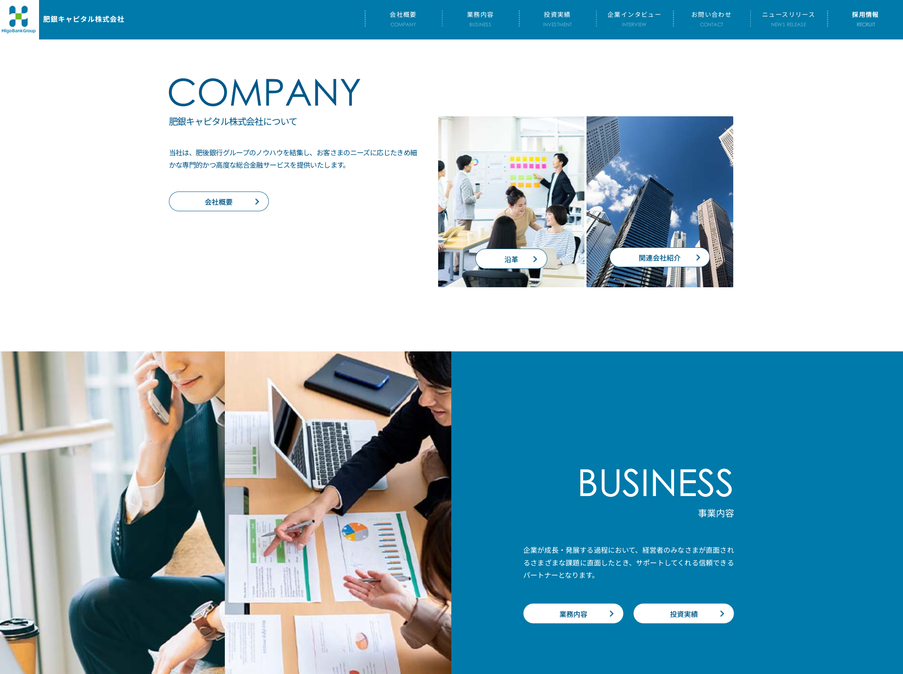
シリーズA+ 調達概要とチーム
17
代表取締役 多田 興平
資本構成・戦略パートナー
1975年神奈川県生まれ。中央大学大学院理工学研究科修了。
JAXAとの共同研究で月面探査ロボット用モータ開発に携わる。
超音波モータメーカー（新生工業）技術・開発部長を歴任。
2017年Piezo Sonic設立・代表取締役就任。
超音波モータ研究歴28年以上。情報経営イノベーション専門職大学 客員教員。
多田 興平（代表）
69%
神田工業株式会社
13%
製造パートナー・量産体制
株式会社ファクテム
9.1%
事業連携
長瀬産業株式会社
5.5%
販路拡大・グローバル展開
CFO 土屋 敬悟
社外取締役 高島 一郎
社外取締役 田島 功
肥銀キャピタル株式会社
3.3%
アクセンチュア・金融系コンサル出身。
Velant Inc.取締役副社長。米国MBA。
神田工業株式会社 代表取締役。
製造戦略担当。
肥銀キャピタル株式会社 代表取締役。
東京大学工学部卒。市場戦略担当。
地域金融・投資
現在18名（2026年5月）

Slide 18
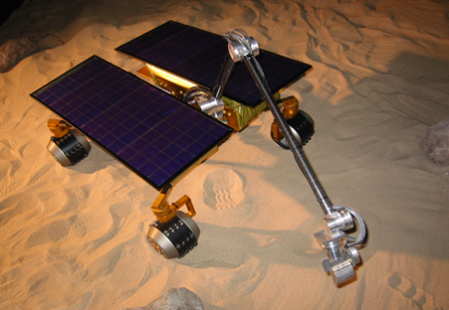
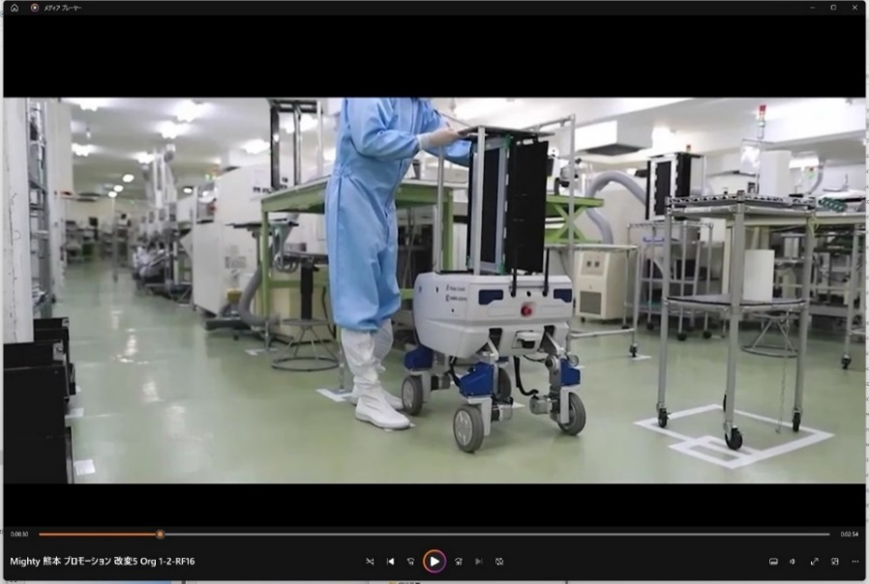
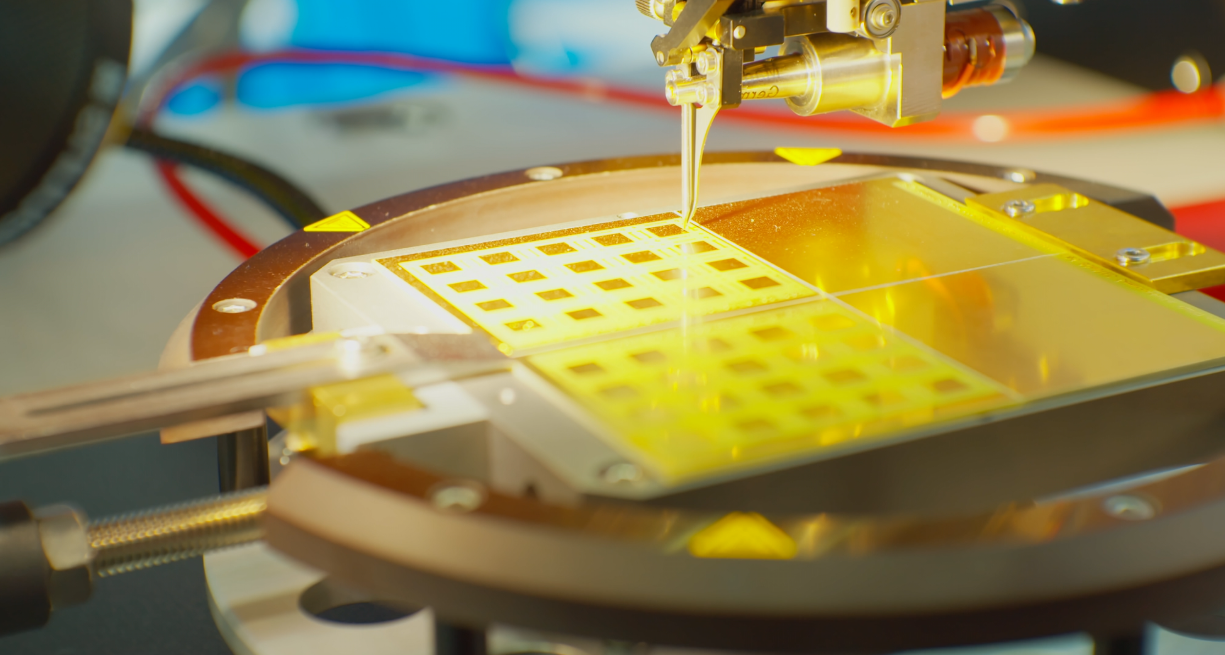
調達資金の使途
18
シリーズA+：2〜2.5億円 ／ プレバリュエーション：11億円
目的：技術検証を終えたピエゾソニックモータとMightyの新製品開発・量産対応を実現させる
① コア技術開発
1億円
② 人材・体制強化
6,000〜8,000万円
③ 海外展開・事業化
5,000〜7,000万円
④ バッファ
3,000〜5,000万円
• 真空環境用モータ：3,000万円
• 大型高トルクモータ：2,500万円
• Mighty量産新型D5開発：4,500万円
• 開発・量産エンジニア増強
• DXサポート人員
• 品質・量産立ち上げ人員
• 営業人員増強
• 海外販路開拓・認証取得
• 試験量産・事業化準備
• 量産治具・試験設備
• 品質保証体制構築
• 想定外の立ち上げ遅延対応
• 大口案件前倒し対応
• リスクヘッジ
調達目標：超音波モータ量産顧客1社獲得 ／ Mighty継続開発顧客2社獲得

Slide 19
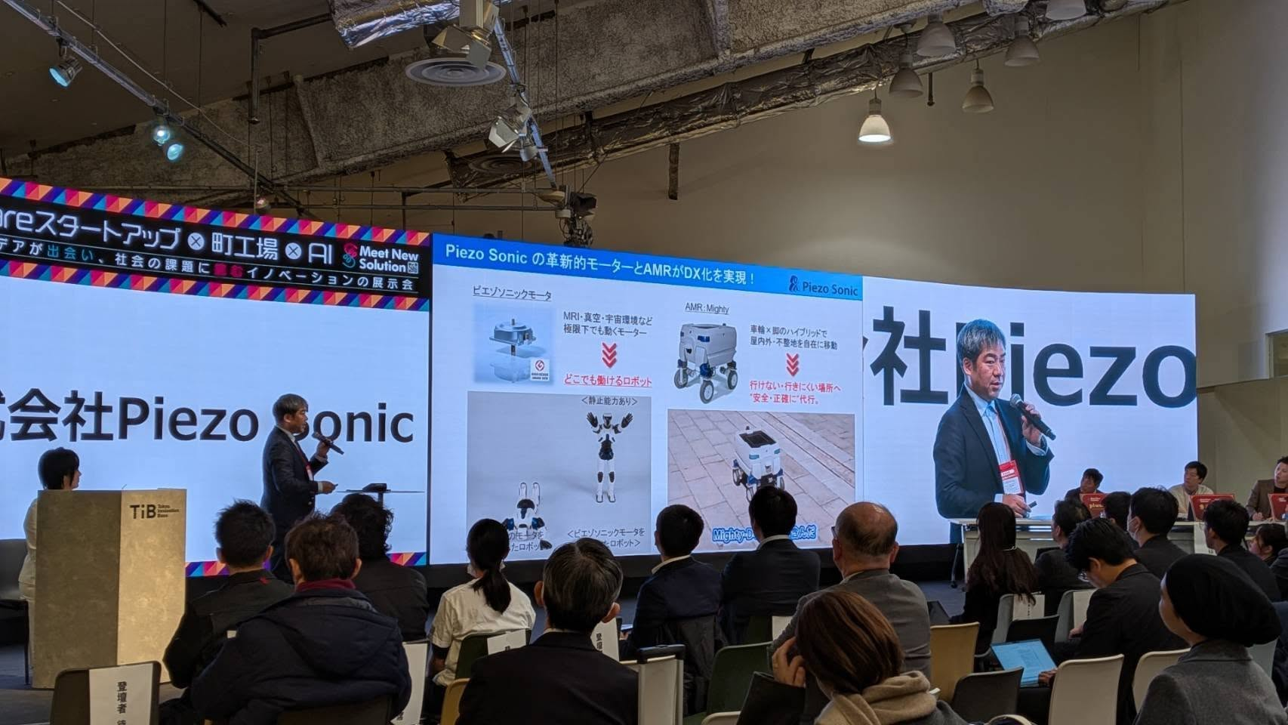
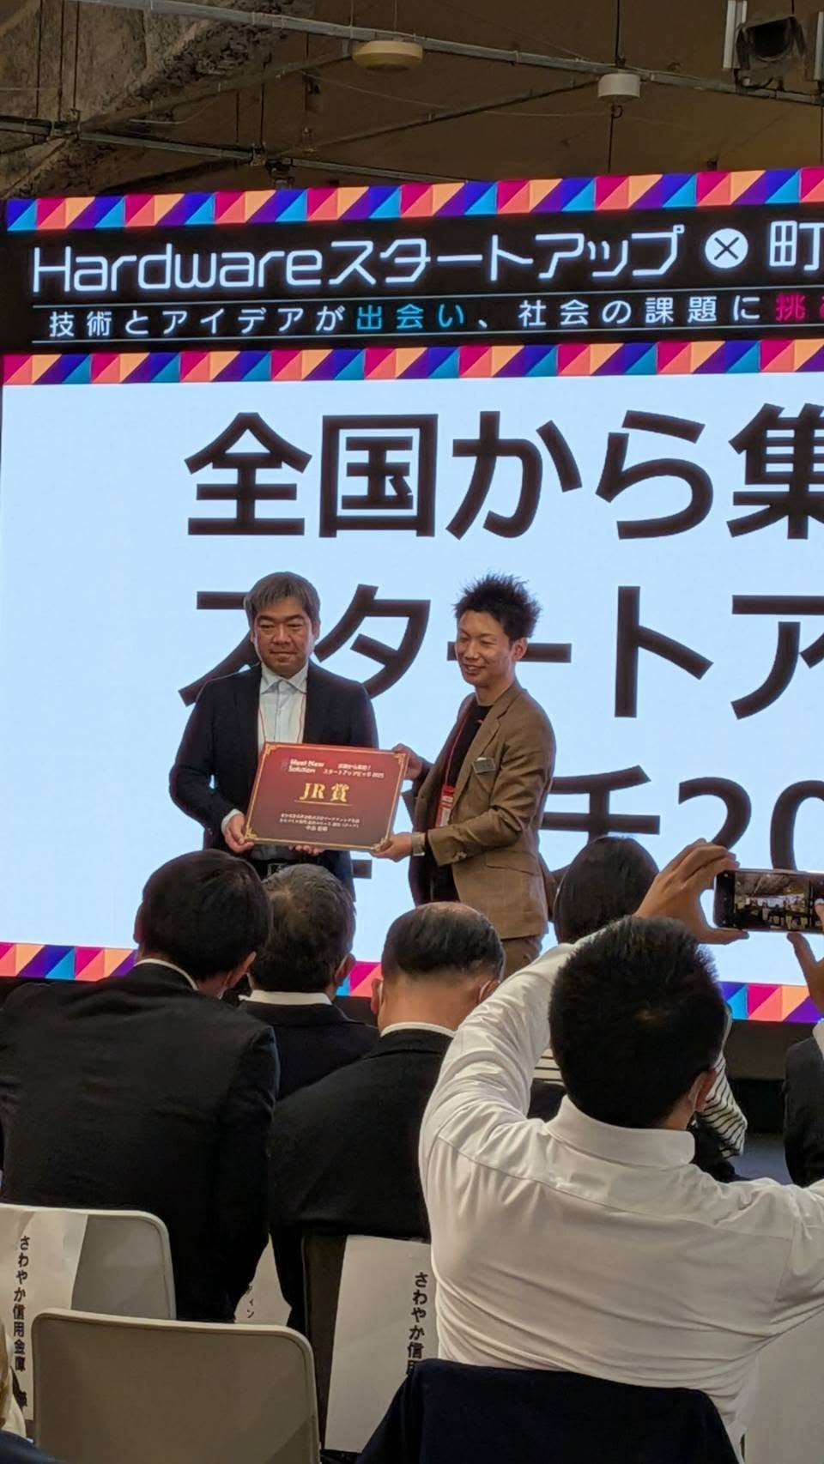
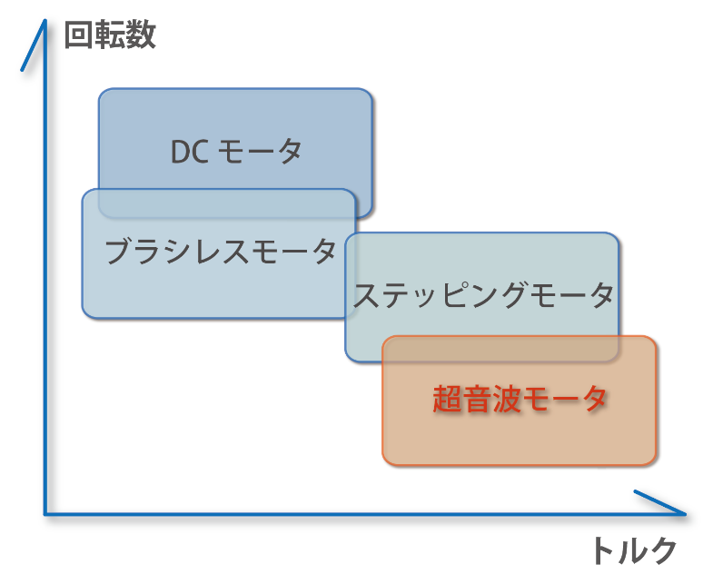
受賞・認定実績 ── 技術力・社会的信頼性の証明
19
CES 2022
Innovation Awards
CEATEC AWARD 2022
SU部門 グランプリ
グッドデザイン賞
（2019）
世界最大の家電見本市
国際的な技術革新の証明
アジア最大級IT・エレクトロニクス展
スタートアップ部門最高賞
日本デザイン振興会主催
製品の革新性を評価
東京都 ASAC 第9期
大賞（2020）
大田区 新製品・新技術
コンクール 最優秀賞（2021）
東京都ベンチャー
技術大賞 特別賞（2022）
東京都スタートアップ
加速化支援 最高賞
JAXA RPF9
採択（2023）
中小企業庁
はばたく中小企業・
小規模事業者300社（2025）
授賞
インパクトスタートアップ協会
正会員（2025）
JAXAロボット探査プログラム
宇宙応用技術として採択
経産省が年間わずか300社のみ選出
全国から選ばれた優良中小企業
授賞式参加済み
社会課題解決型
スタートアップとして認定

Slide 20
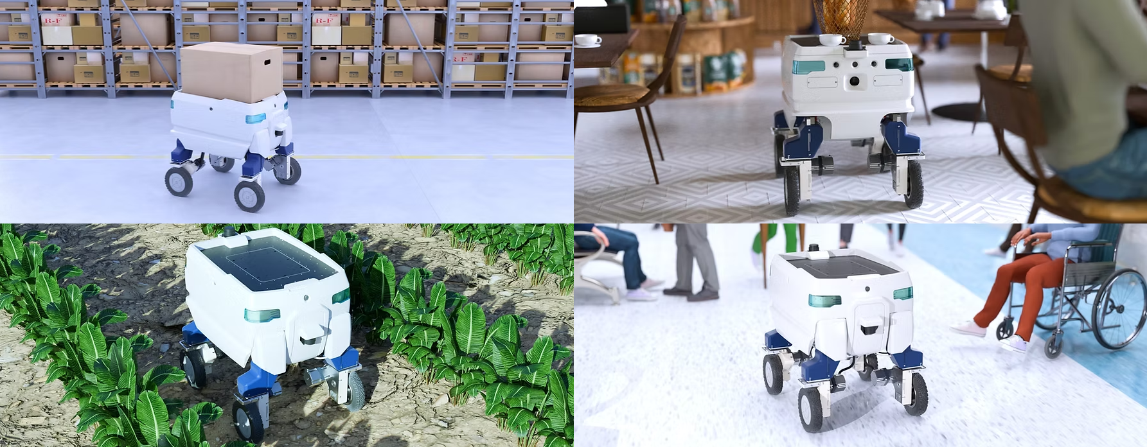
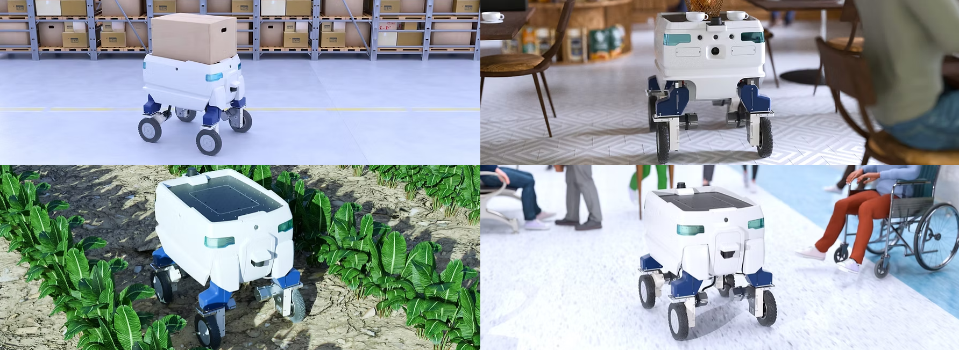
人とAIが共に働く社会を創る
— 超音波モータとロボティクスで、AIが現実世界で働く仕組みを作る —
AIが考える。アクチュエータが動く。
ロボットが働く。都市全体が連携する。
その未来において、実世界で価値を生み出す最後の要素は実行技術です。
私たちは超音波モータとロボティクス技術によって、AIを現実世界へ届けます。
株式会社 Piezo Sonic
Series A+
2〜2.5億円 調達中
https://www.piezo-sonic.com / info@piezo-sonic.com

Slide 21
Appendix：技術詳細・製品スペック
21
【PSM60N-ET 主要スペック】
【Mighty-D4 主要スペック】
トルク
1.2 Nm
稼働時間
8時間
非通電時保持トルク
1.2 Nm（バックラッシュなし）
最高速度
10 km/h
最高回転数
180 rpm
けん引力
200 kg
位置制御精度
0.025°以下
走行方式
車輪×脚ハイブリッド（OSS）
サイズ
66mm × 66mm × 26mm
ステアリング
ピエゾソニックモータ搭載
重量
250g
自律走行
マーカーなし対応
非磁性
○（MRI対応）
遠隔操作
対応
寿命（間欠動作）
6,000時間
走行環境
屋内・屋外・不整地・湿潤路面

